Slide 1
Разработка специальной индивидуальной программы (СИПР)
Подготовила:
Учитель-дефектолог
МБОУ «Добровкая школа-гимназия
имени Я.М.Слонимского»
Муртазаева Эльмаз Заидовна

Slide 2
Специальная индивидуальная программа развития (СИПР) — это образовательная программа, которая разрабатывается на основе адаптированной основной общеобразовательной программы (АООП) для обучающихся с умеренной, тяжелой и глубокой умственной отсталостью, с тяжелыми и множественными нарушениями с учётом специфических индивидуальных образовательных потребностей. https://www.defectologiya.pro/zhurnal/struktura_i_soderzhanie_sipr_dlya_detej_s_tmnr/
Целью СИПР является получение обучающимися жизненного опыта, который позволит ему достигнуть максимальной самостоятельности в разрешении обыденных жизненных задач

Slide 3
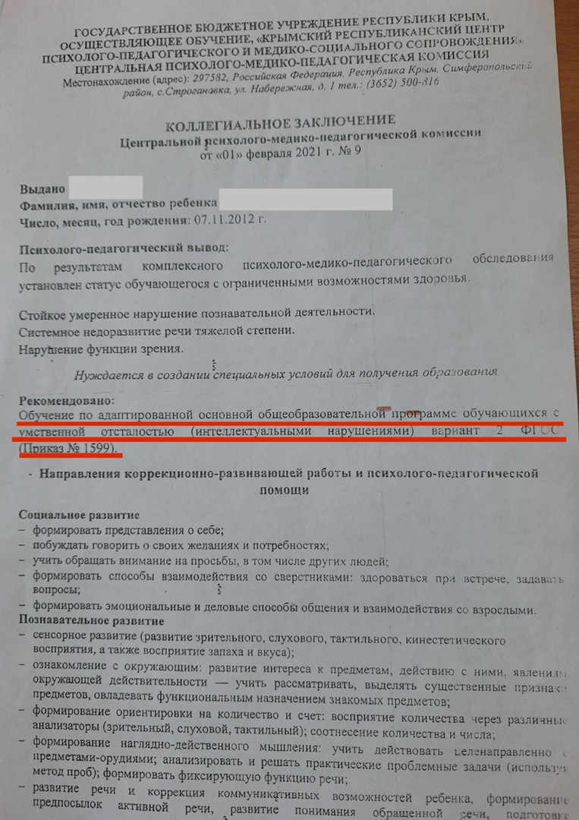
Основанием для разработки СИПР является заключение психологомедико-педагогической комиссии, в котором рекомендуется получение образования либо по 4-му варианту АООП НОО (ФГОС НОО ОВЗ, ФАОП НОО ОВЗ), либо по 2-му варианту АООП (ФГОС УО (ИН), ФАООП УО (вариант 2)

Slide 4
Структура специальной индивидуальной программы развития (СИПР)
1. Целевой раздел
2. Содержательный раздел
3. Организационный раздел

Slide 5
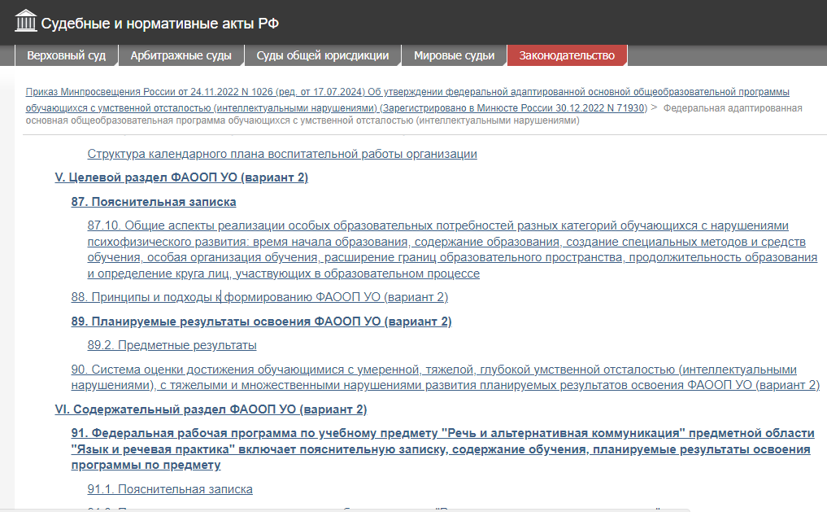
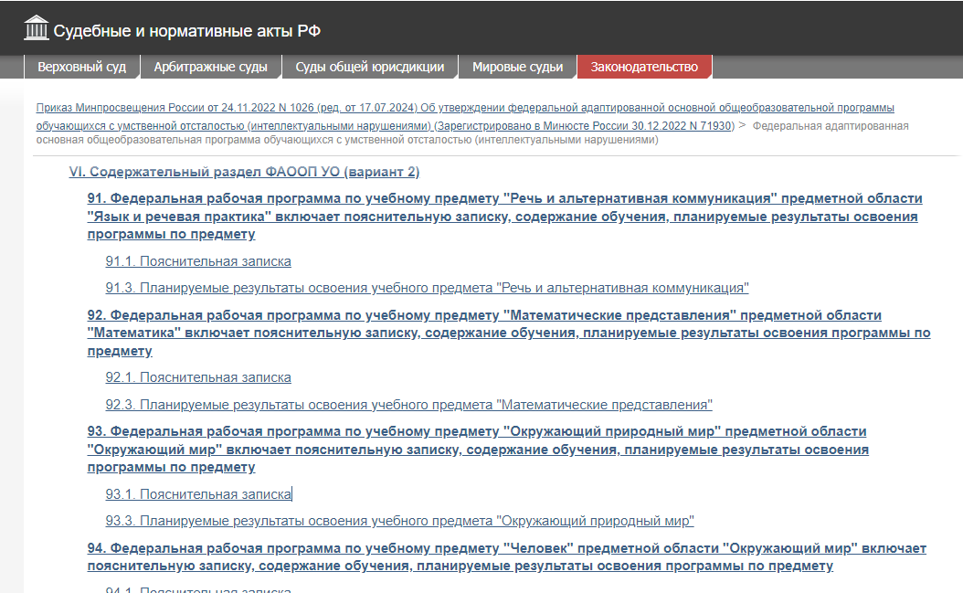
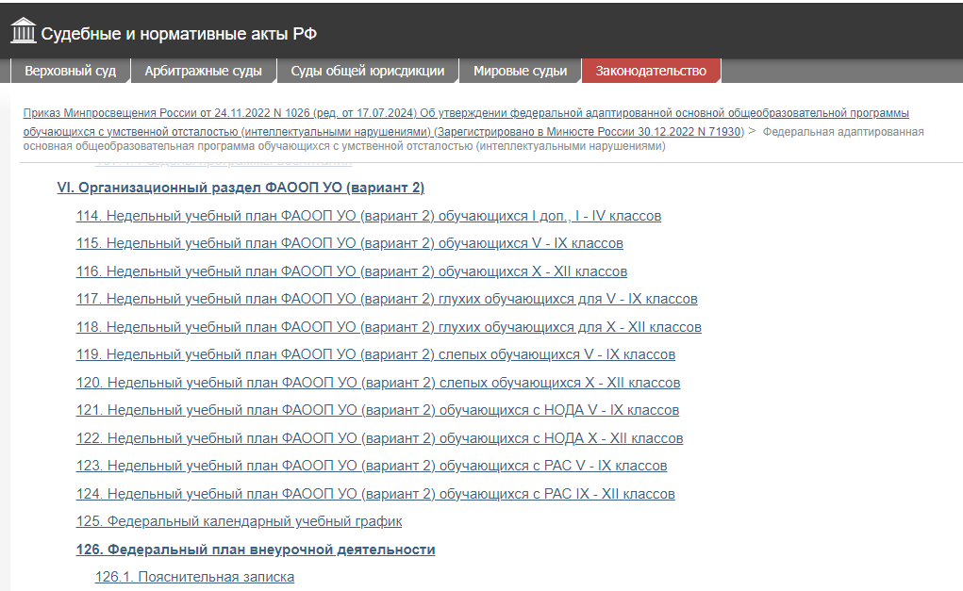

Slide 6
Целевой раздел
Пояснительная записка (общие сведения — персональные данные обучающегося, нормативно-правовая документация)
Психолого-педагогическая характеристика
Особые образовательные потребности обучающейся (условия реализации потребности в уходе и в присмотре (при необходимости)
Планируемые результаты освоения обучающимся СИПР
Система оценки достижения обучающимся планируемых результатов

Slide 7
Нормативно-правовая документация
№1598 «Об утверждении федерального государственногообразовательного стандарта начального общего образования обучающихсяс ограниченными возможностями здоровья»
№1599 «Об утверждении федерального государственногообразовательного стандарта образования обучающихся с умственнойотсталостью(интеллектуальными нарушениями)»
Письмо Минобрнауки РФ ВК-452/07 от 11.03.2016 «Методические рекомендации по вопросам внедрения ФГОС ОВЗ»
Письмо Минобрнауки РФ ТС –728/07 от 15.03 2018 «Об организации работы по СИПР»

Slide 8
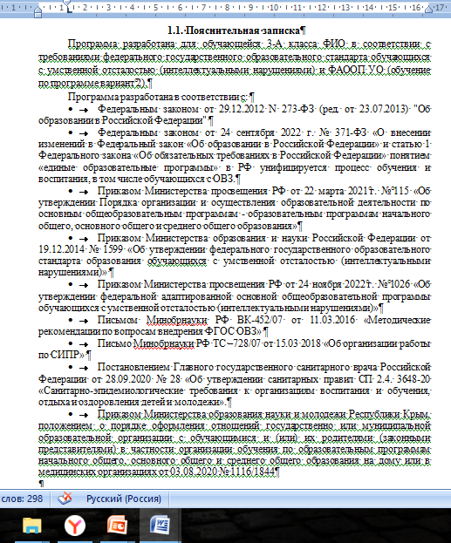

Slide 9
Психолого-педагогическая характеристика
Первичное психолого-педагогическое обследование
В ходе первичного психолого-педагогического обследования ребенка оценивается:
физическое развитие,
сенсорное развитие,
действия с предметами,
речевое развитие и коммуникация,
взаимодействие с взрослыми и сверстниками,
эмоционально-волевая сфера и поведение,
предпосылки учебной деятельности;,
сформированность навыков самообслуживания,
познавательное развитие.

Slide 10
Ф.И.О. ребенка
Дата рождения: 07.11.2012
Образовательное учреждение: МБОУ «Добровская школа-гимназия имени Я. М. Слонимского»
Класс:3 - А
ФИО обучается в данном образовательном учреждении второй год. До школы посещала интернат.
Физическое развитие. ФИО передвигается самостоятельно, но при ходьбе быстро утомляется. Развитие общей и мелкой моторики не соответствует возрасту.
Сенсорное развитие. Состояние слуха соответствует норме. Нарушено зрения. Имя может фиксировать взгляд на предмете и лице человека непродолжительное время. Затрудняется при прослеживании взглядом за перемещающимся предметом. Тактильная чувствительность предположительно снижена, о чем свидетельствует склонность к самоповреждениям.
Речь и коммуникация. Понимание обращенной речи ограниченно. Имя реагирует на свое имя, может выполнять простые речевые инструкции, сопровожденные жестом. Собственная речь представлена вокализациями, лепетными, некоторыми простыми двусложными словами, отдельными частями слов (при стимуляции другим человеком).
Не избегает контакта с детьми. Соглашается на общение со знакомым педагогом, положительно реагирует на тактильный контакт, не избегает взгляда в глаза. Может самостоятельно подойти к учителю, взять за руку. При необходимости (например, если требуется помощь) берет взрослого за руку, тянет в нужном направлении.

Slide 11
Предпосылки к учебной деятельности. «Учебное поведение» не сформировано. Действия по подражанию выполняет частично. Объем и концентрация внимания существенно снижены, наблюдается его быстрая истощаемость. Большое количество предметов, деталей приводит к пресыщению. При выполнении учебного задания имя требуется посторонняя физическая и организующая помощь в связи со сниженной произвольностью действий.
Действия с предметами представлены неспецифическими манипуляциями. Понимание назначения бытовых предметов ограниченно.
Познавательная активность снижена. При группировке предметов по форме допускает ошибки. По цвету и величине предметы не группирует. Восприятие плоскостных изображений затруднено. Умеет ориентироваться в схеме своего тела, но на другом человеке не показывает отдельные части тела и лица.
К игровым материалам и игрушкам интерес проявляет. По инициативе взрослого может собирать мозаику, доску Сегена (методом проб и ошибок).
Имя иногда реагирует на похвалу, однако к результатам своей деятельности равнодушна. Выполняет задание, если есть понятный стимул.
Эмоциональное развитие. Эмоциональное состояние имя достаточно стабильно. Эмоции не выражены, слабо дифференцированы. Наблюдаются редкие аффективные срывы, которые могут быть вызваны усталостью, изменением привычного распорядка дня, изменением среды (новые люди, помещения и т.п.), а также стремлением избежать занятий.
Самообслуживание. Навыки самообслуживания сформированы слабо. При одевании и раздевании требуется словесная инструкция. Иногда просится в туалет жестом, в туалете действует не самостоятельно, руки моет по словесной инструкции. Отказывается чистить зубы, не может высморкаться.

Slide 12
Особые образовательные потребности обучающихся
Содержание образования. Учитывается потребность во введении специальных учебных предметов и коррекционных курсов
Обеспечение особой пространственной и временной организации коррекционно-образовательной среды с учетом функционального состояния ЦНС и нейродинамики психических процессов , психофизических особенностей обучающихся
Дифференцированное, «пошаговое» обучение
Обязательная индивидуализация обучения

Slide 13
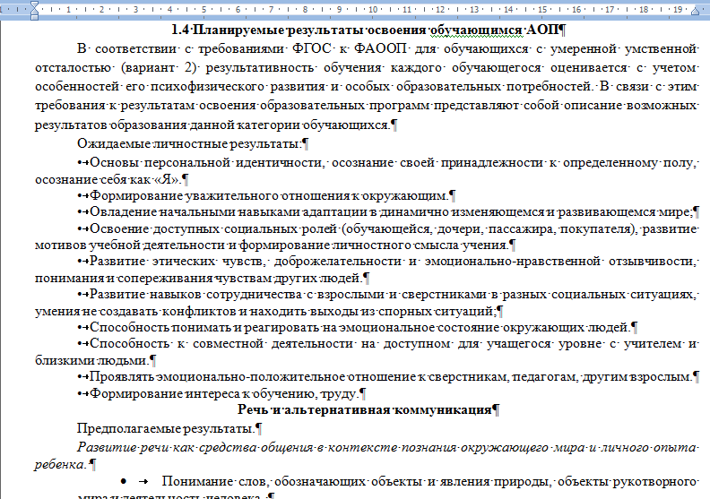
Планируемые результаты освоения обучающимся СИПР

Slide 14
Система оценки достижения обучающимся планируемых результатов
Система оценки результатов отражает степень выполнения обучающимся СИПР, взаимодействие следующих компонентов:
что обучающаяся знает и умеет на конец учебного периода;
что из полученных знаний и умений она применяет на практике;
насколько активно, адекватно и самостоятельно он их применяет.

Slide 15
2. Содержательный раздел
Программы базовых учебных действий
Программа воспитания
Программы учебных предметов и курсов

Slide 16
Программы базовых учебных действий
Программа формирования базовых учебных действий у обучающихся с умеренной, тяжелой, глубокой умственной отсталостью, с ТМНР направлена на формирование готовности у обучающихся к овладению содержанием АООП образования для обучающихся с умственной отсталостью (вариант 2) и включает следующие задачи:
Подготовку обучающегося к нахождению и обучению в среде сверстников, к эмоциональному, коммуникативному взаимодействию с группой обучающихся;
Формирование учебного поведения;
Формирование умения выполнять задание и самостоятельно переходить от одного задания (операции, действия) к другому в соответствии с расписанием занятий, алгоритмом действия.

Slide 17
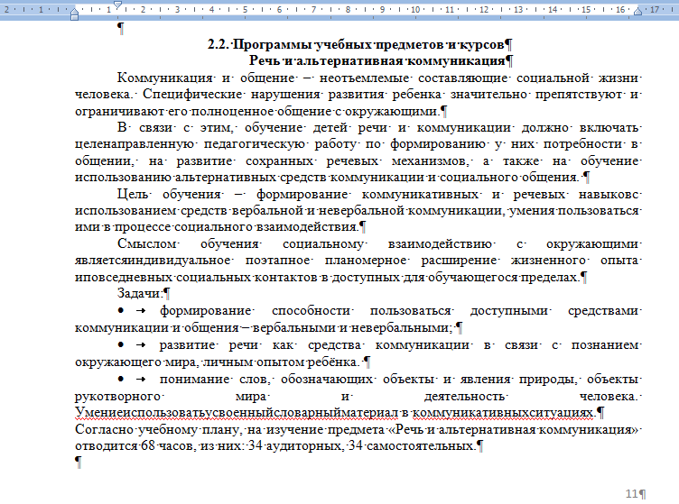
Программы учебных предметов и курсов

Slide 18
Видеофрагмент занятия

Slide 19
3. Организационный раздел
Индивидуальный учебный план
Система специальных условий реализации СИПР

Slide 20
Разработка ИУП
Письмо МинобрнаукиРоссии от 15.03.2018 № ТС-728/07
«Об организации работы по СИПР»
ИУП включает индивидуальный набор учебных предметов и коррекционных курсов, выбранных из общего учебного плана ФАООП, с учетом индивидуальных образовательных потребностей, возможностей и особенностей развития конкретного обучающегося.
В случае необоснованного переноса всех предметов и часов из учебного плана ФАООП в ИУП, создается риск нарушения требований ФГОС, что может привести к нарушению права обучающегося на доступное образование.

Slide 21
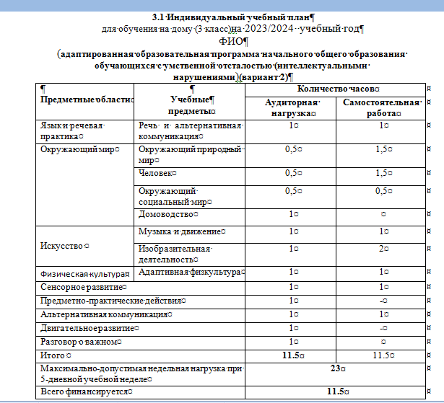
Индивидуальный учебный план

Slide 22
Система специальных условий реализации СИПР
Данный раздел СИПР включает перечень необходимых материалов и средств (в том числе ТСР), которые необходимы для реализации СИПР. Дидактические материалы, технические средства общего и индивидуального назначения, индивидуальные средства реабилитации обеспечиваются образовательной организацией для их использования в условиях организации.

Slide 23
Электронные ресурсы
https://sudact.ru/law/prikaz-minprosveshcheniia-rossii-ot-24112022-n-1026/federalnaia-adaptirovannaia-osnovnaia-obshcheobrazovatelnaia-programma/ (ФАОП)
https://ikp-rao.ru/wp-content/uploads/2024/02/Organizaciya_obrazovaniya_obuchajushhihsya_po_specialnym_individualnym-2.pdf
(ОРГАНИЗАЦИЯ ОБРАЗОВАНИЯ ОБУЧАЮЩИХСЯ ПО СПЕЦИАЛЬНЫМ ИНДИВИДУАЛЬНЫМ ПРОГРАММАМ РАЗВИТИЯ (СИПР) Методическое пособие)
https://www.defectologiya.pro/zhurnal/struktura_i_soderzhanie_sipr_dlya_detej_s_tmnr/
Структура и содержание СИПР для детей с ТМНР. Статья
https://cdytsimf.crimeaschool.ru/tmnr_sipr
Обучение детей с ТМНР. СИПР

Slide 24
СПАСИБО ЗА ВНИМАНИЕ

